Slide 1
Здоровьесберегающие технологии в коррекционной работе учителя -дефектолога с дошкольниками ОВЗ (ЗПР)
Подготовила учитель-дефектолог:Трескова Е.Ю.

Slide 2
«Единственная красота, которую я знаю – это здоровье»
Генрих Гейне

Slide 3
Организм ребенка дошкольника с задержкой психического развития отличается незавершенностью развития органов и функциональных систем (центральной нервной системы, зрительного и слухового анализаторов, опорно-двигательного аппарата).
В связи с этим правильно организованный коррекционно-образовательный процесс способствует не только качественному овладению детьми умениями и навыками, но и благополучному психоэмоциональному и физическому развитию воспитанника с ЗПР, укреплению его здоровья.

Slide 4
Здоровьесбережение – это сохранение и укрепление психоэмоционального и физического здоровья детей, улучшение их психологического статуса с учетом индивидуальных возможностей и способностей, а также формирование ответственности в деле сохранения собственного здоровья.

Slide 5
Задачи здоровьесберегающих образовательных технологий:
обеспечить воспитаннику возможности сохранения и укрепления здоровья в период пребывания в ДОУ;
• сформировать необходимые знания, умения и навыки здорового образа жизни;
• научить использовать полученные знания в повседневной жизни.

Slide 6
Коррекционные задачи:
Способствовать нормализации мышечного тонуса, координации движений;
Формировать чувства восприятия ритмического рисунка, динамики, координации речи с движением;
Развивать различные качества внимания (устойчивости, переключения, распределения);
Способствовать развитию всех видов памяти (зрительной, моторной, слуховой);
Формировать навык пространственной ориентировки, понимание вербальной инструкции;
Совершенствовать способность к пониманию различных эмоциональных состояний на основе восприятия невербальных стимулов (мимика, пластика и т.д);
Способствовать созданию благоприятных условий для развития произвольности и способности к саморегуляции.

Slide 7
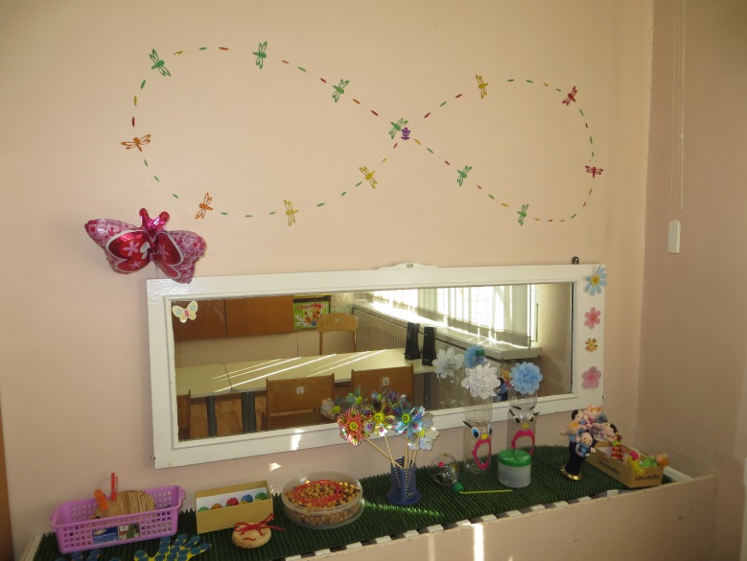
Кабинет оснащен необходимым оборудованием для осуществления коррекционно-образовательной работы и соблюдения здоровьесберегающего режима.

Slide 8
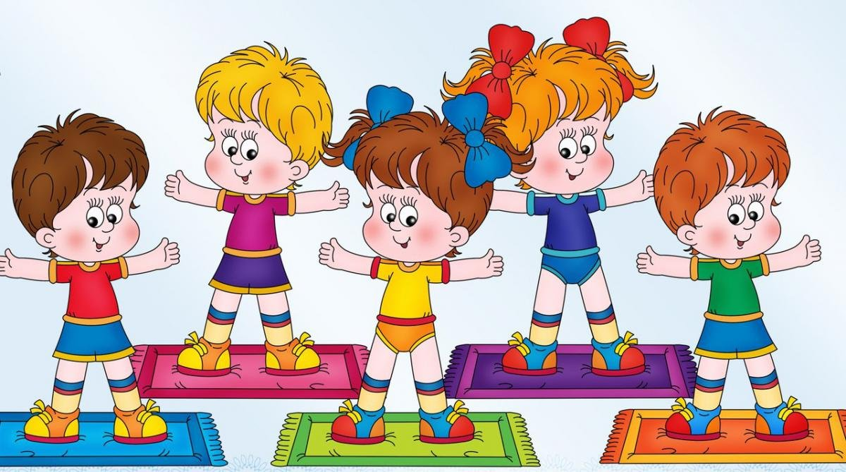
Психогимнастика
Это курс специальных упражнений, игр, этюдов, направленных на развитие и коррекцию различных сторон психики ребёнка (как ее познавательной, так и эмоционально-личностной сферы)

Slide 9
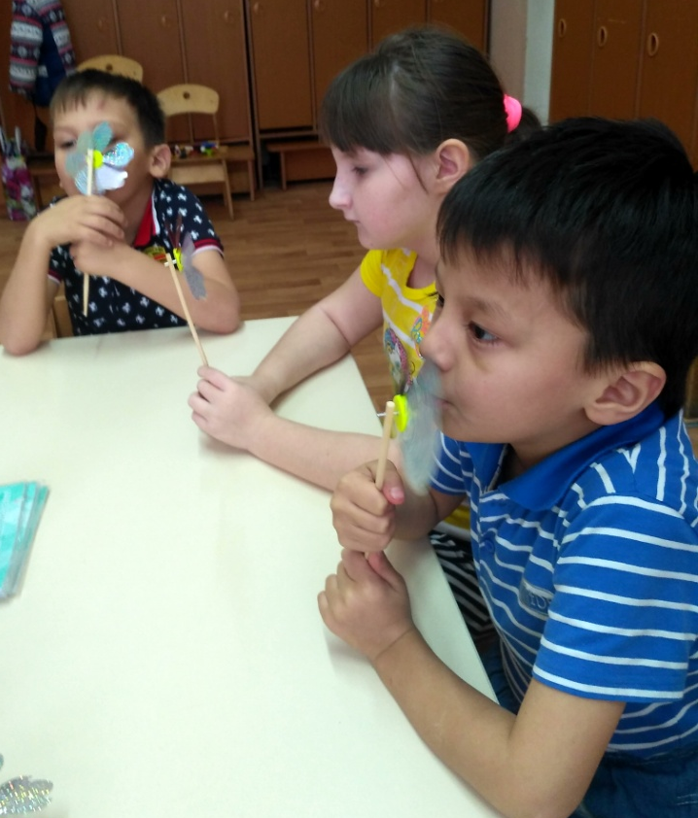
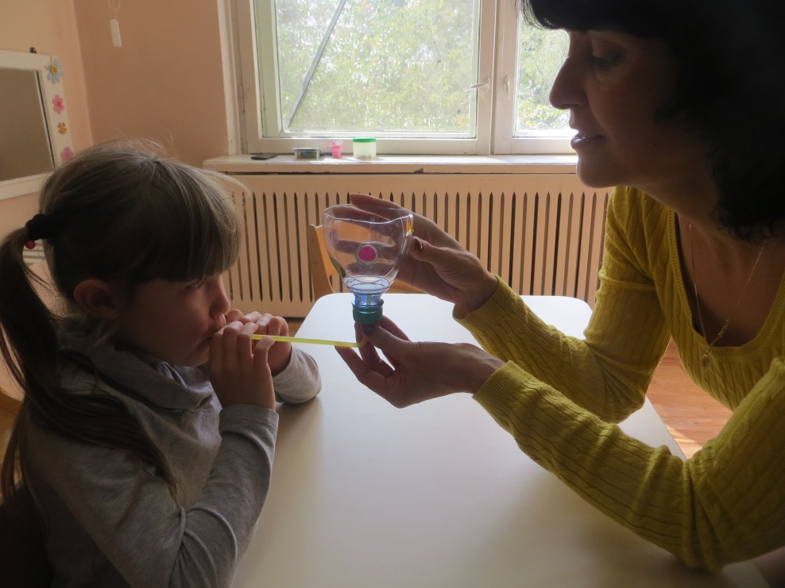
Дыхательная гимнастика – система упражнений на развитие речевого дыхания.
Цель: формирование правильного речевого дыхания (короткий вдох и длительный выдох).

Slide 10
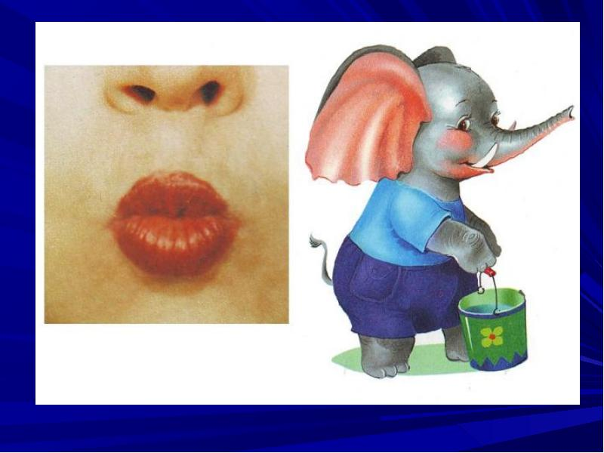
Артикуляционная гимнастика.
Это совокупность специальных упражнений, направленных на укрепление мышц артикуляционного аппарата,
развитие силы, подвижности и дифференцированности движений
органов, участвующих в речевом процессе.
Цель артикуляционной гимнастики:
выработка полноценных движений и определенных положений органов артикуляционного аппарата, умение объединять простые движения в сложные, необходимые для правильного произнесения звуков.

Slide 11
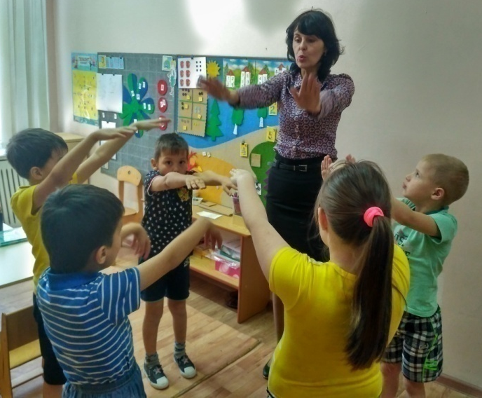
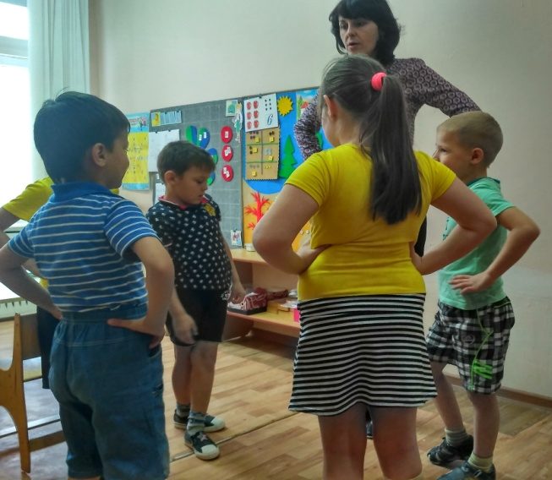
Фонетическая ритмика
Это система упражнений, в которой различные движения (корпуса, головы, рук, ног) сочетаются с произнесением определённого речевого материала
(звуков, слогов, слов или фраз).
Цель: соединить работу речедвигательного и слухового анализаторов с развитием общей моторики; развивать фонематический слух и использовать его в ходе формирования и коррекции произносительных навыков.

Slide 12
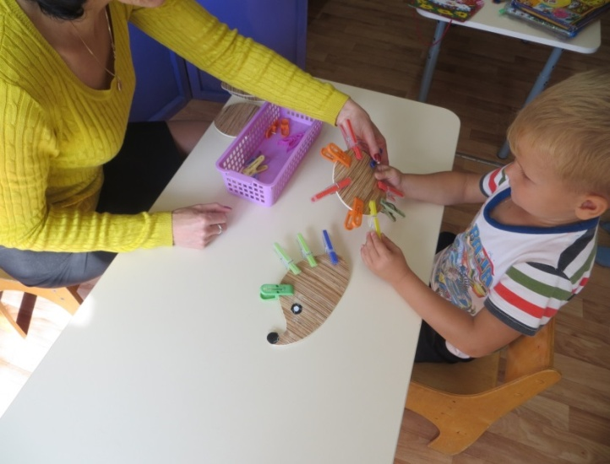
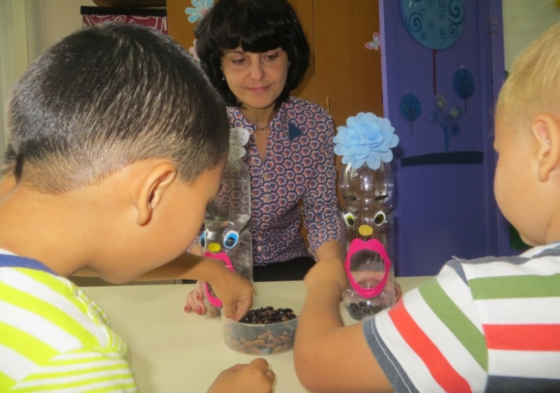
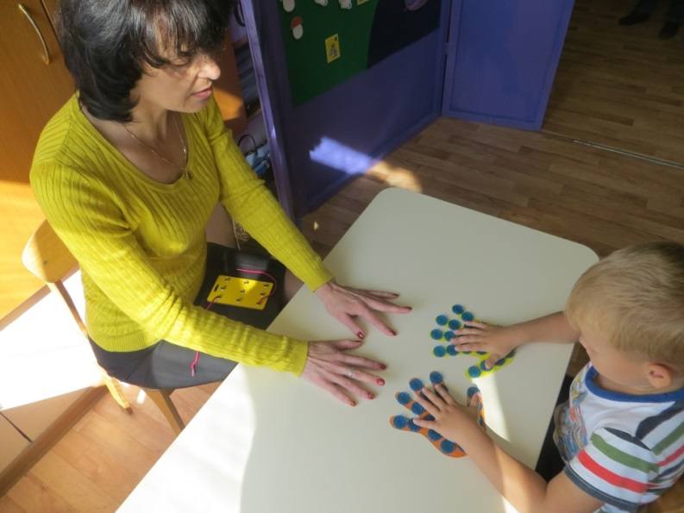
Пальчиковая гимнастика
Цель– переключение внимания, улучшение координации и мелкой моторики, что напрямую воздействует на умственное развитие ребенка. Кроме того, при повторении стихотворных строк и одновременном движении пальцами у малышей формируется правильное звукопроизношение, умение быстро и четко говорить, совершенствуется память, способность согласовывать движения и речь.

Slide 13
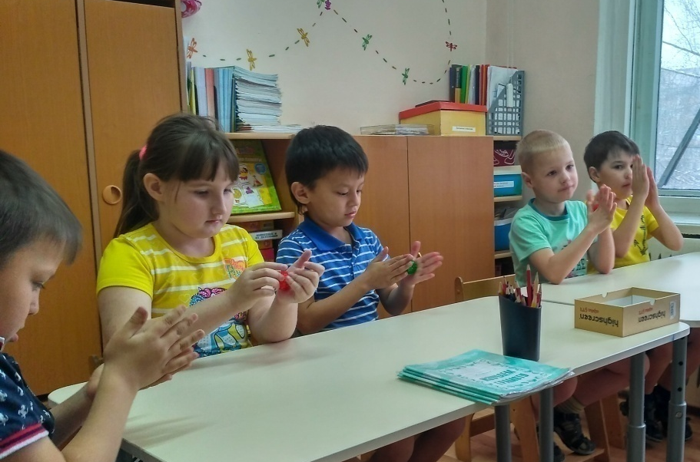
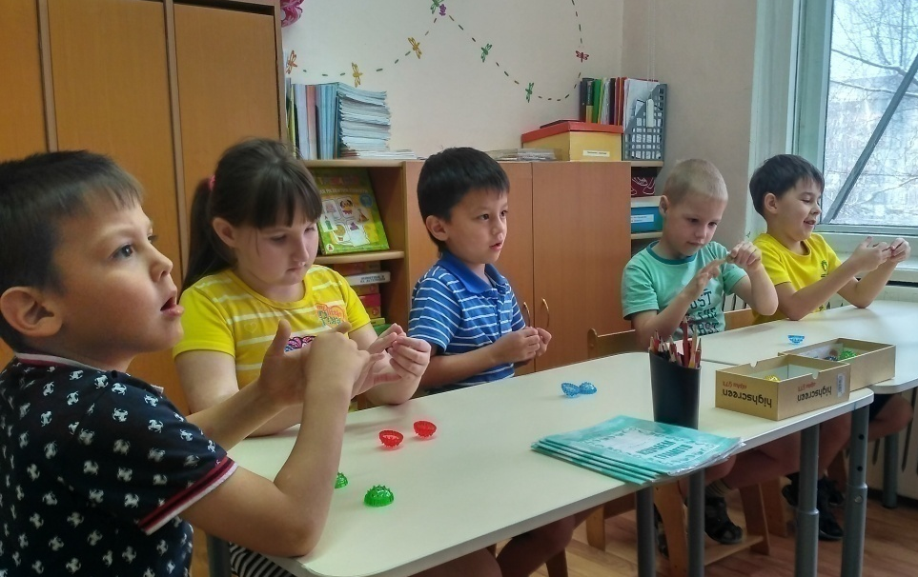
Су-Джок терапия
Это высокоэффективный, универсальный, доступный и абсолютно безопасный метод самооздоровления и самоисцеления путем воздействия на активные точки, расположенные на кистях рук, специальными массажными шарами.

Slide 14
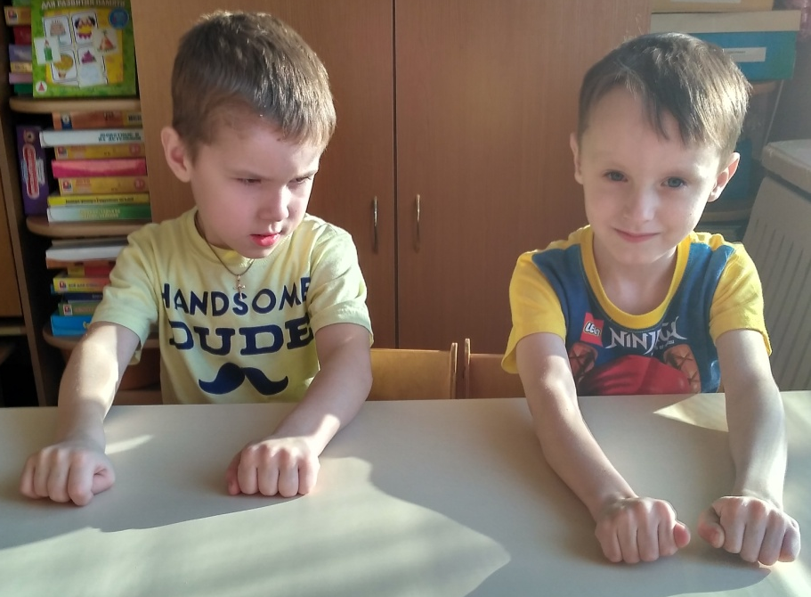
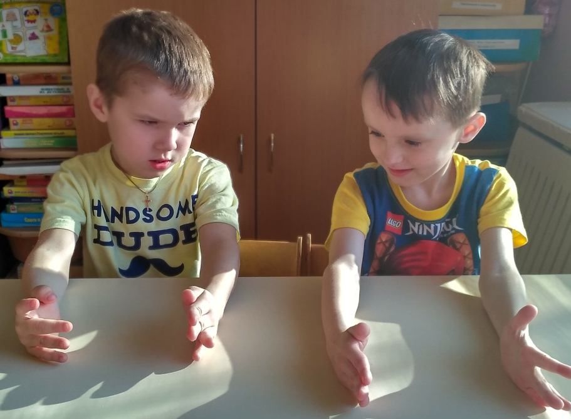
Кинезиологические упражнения
Это комплекс движений позволяющих активизировать межполушарное воздействие.

Slide 15
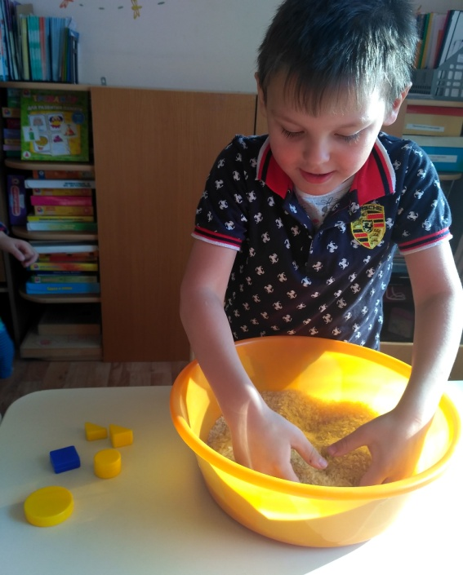
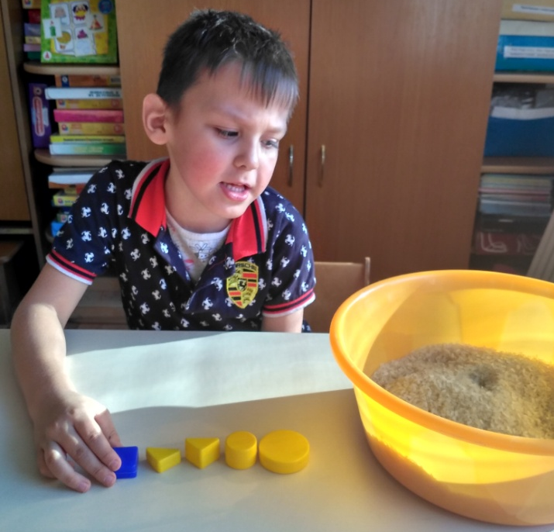
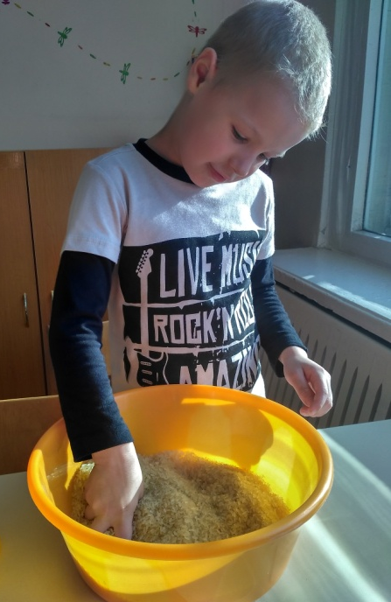
Песочная терапия
Развивают восприятие, мышление, памяти, внимания, речи, навыков самоконтроля и саморегуляции, творческого мышления, воображения и фантазии;
Развивают мелкую моторику, глазомер
Успокаивают и расслабляют, снимая напряжение;
Воспитывают чувство успешности и уверенности в себе (вот как я могу!)

Slide 16
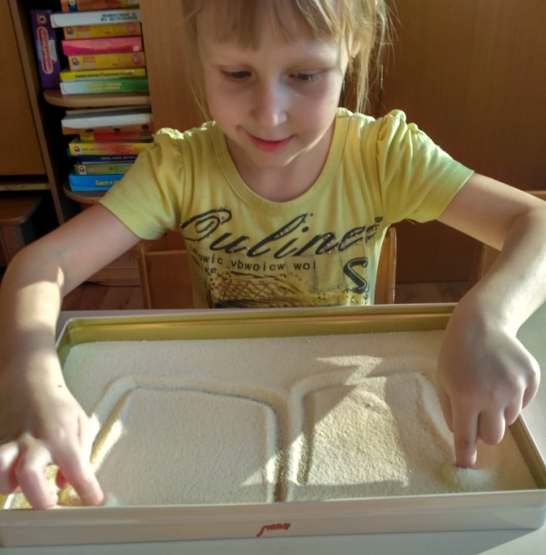
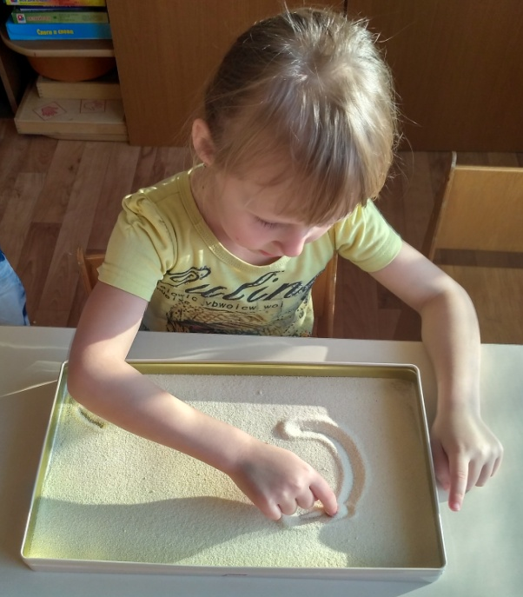
Изо-терапия (рисование по манке)
В ходе данной деятельности, дети тренируют свои умения рисовать пальцами обеих рук (синхронно и поочередно), тем самым развивая мелкую моторику.
Учатся ориентироваться на плоскости, закрепляют умение изображать различные геометрические фигуры, закрепляют навык написания изученных букв и цифр.

Slide 17
Гимнастика для глаз
Выполнение детьми специальных упражнений, способствуют профилактике и коррекции нарушений зрения, переутомления
зрительного аппарата.

Slide 18
Релаксационные упражнения.
Для формирования эмоциональной стабильности, ребёнка важно научить управлять своим телом.
В процессе непрерывной образовательной деятельности дети получают огромное количество информации, которую им необходимо усвоить. Активная умственная деятельность и сопутствующие ей эмоциональные переживания создают излишнее возбуждение в нервной системе, которое, накапливаясь, ведет к напряжению мышц тела. Умение расслабляться позволяет устранить беспокойство, возбуждение, скованность, восстанавливает силы, увеличивает запас энергии.

Slide 19
Здоровьевоспитание
Наряду с обеспечением необходимых условий для сохранения и укрепления здоровья детей, развиваю у детей осознанное отношение к своему здоровью.
Формирую у них мотивацию к здоровому образу жизни, знания о здоровье как ценности, обеспечиваю становление валеологической компетенции.

Slide 20
Беседы о здоровом образе жизни:
Лексическая тема «Овощи», «Фрукты»:
«Полезная пища», «Витамины и здоровье», «Где живут витамины?» и т.д.
Лексическая тема «Сезонные изменения в природе»: «Каждой вещи свое время», «Помоги выбрать одежду по погоде» и т. п.
Лексическая тема «Транспорт»: «Всем ребятам надо знать, как по улице шагать», «Правила для пешеходов», Игра «Светофор» и т. д.
Лексическая тема: «Домашние животные»:
«Как вести себя с незнакомыми животными» и т. д.

Slide 21
Сравнительный анализ уровня развития мелкой и общей моторики воспитанников :
Учебный год | Начало года |  |  | Конец года
 | выс | сред | низк | выс | сред | низк
2015-2016 | 33% | 47% | 20% | 53% | 33% | 14%
2016-2017 | 42% | 45% | 13% | 60% | 40% | 0

Slide 22
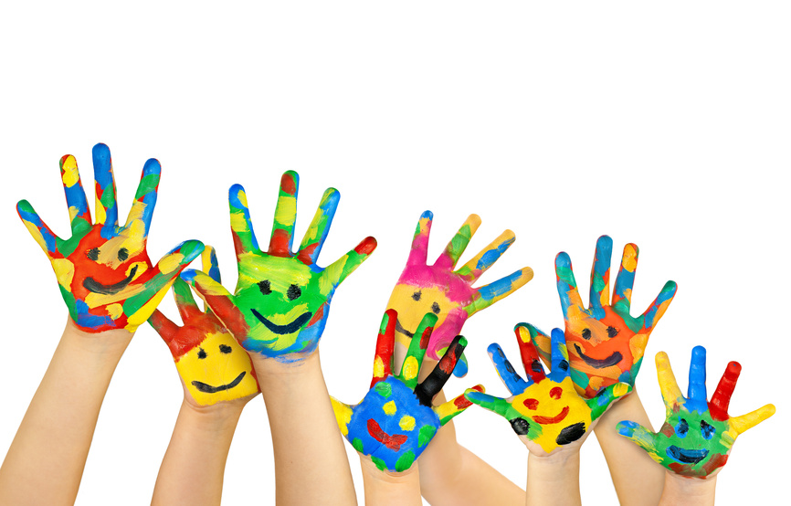
Спасибо за внимание !

